Slide 1
Introducción al Análisis de Datos

Slide 2
Objetivos
Introducir los conceptos aplicados en la ciencia de datos
Conocer las herramientas de Análisis de datos disponibles
Aplicar de la ciencia de datos en el contexto actual*
Aprender

Slide 3
INDICE
3 bloques grandes
Introduccion-< conceptos previos
Herrramientas
Aplicación

Slide 4
Data Science
Datos No
Estructurados
Matemática
Programación
Estadística
Datos Estructurados
Valor - Oportunidades

Slide 5
Inteligencia Artifical, Machine Learning y Reinforcement Learning

Slide 6
Machine Learning

Slide 7
Aprendizaje Supervisado vs Aprendizaje No supervisado

Slide 8
Buscadores
Deteccion de rostros
Analisis de Comportamientos
Aplicaciones
Anti-Spam

Slide 9

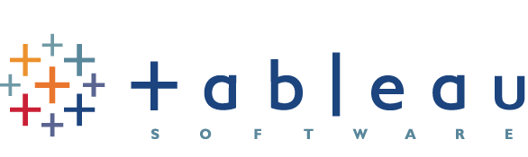
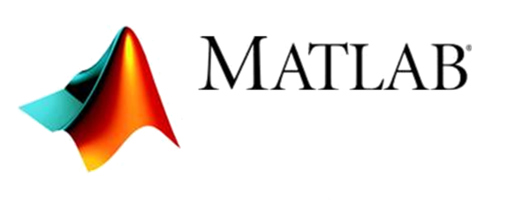








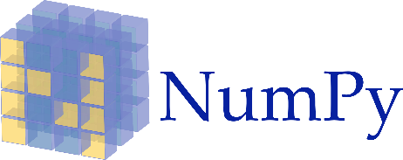


Data scientist
Data Engineer
Python

Slide 10
Metodología CRISP-DM
Conocimiento del negocio
Entendimiento de los Datos
Preparación de los datos
Evaluación
Modeling

Slide 11
Queremos saber despues
de ocurrido el puede morir o no
Terremotos

Slide 12
Librerias
Numpy
Operaciones con vectores, Matrices
Scipy
Test Estadísticos, funciones Aritméticas
Pandas
Manejo de archivos(Excel, CSV, txt, SPSS Files)
Scikit-Learn
Para preprocesamiento
Creación de Modelos

Slide 13
Dataframe
Precio de Venta
Predecir si un cliente desertara del Banco
Predecir la especie de un animal en Base a sus características físicas y biologicas
attributes
target

Slide 14
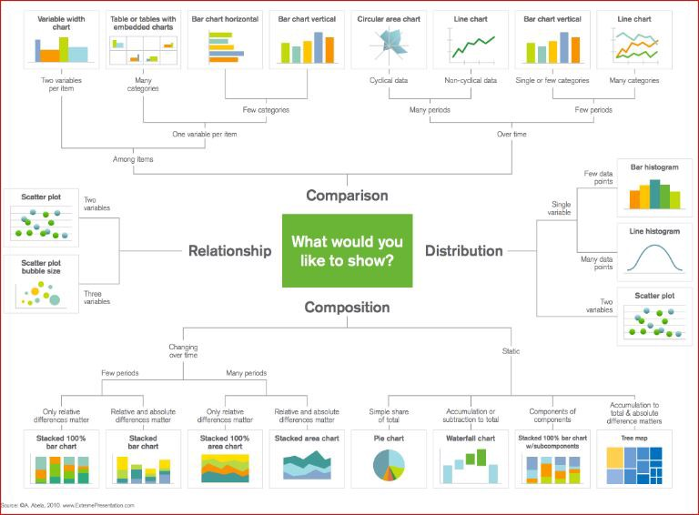
Comparacion
¿Que te gustaría visualizar?
Relación
Distribución
Composición
A través del tiempo
Estático
Pocos periodos
Muchos periodos

Slide 15








Online Platforms

Slide 16

Titanic Dataset

Slide 17
Instalación Júpiter Lab (Ubuntu)
pip install jupyterlab
jupyter serverextension enable --py jupyterlab --sys-prefix
Jupyter lab
Instalación Júpiter Lab (Windows)
pip install jupyterlab
jupyter serverextension enable --py jupyterlab --sys-prefix

